Slide 1

e g o

Slide 4
2018
e g o

Slide 5
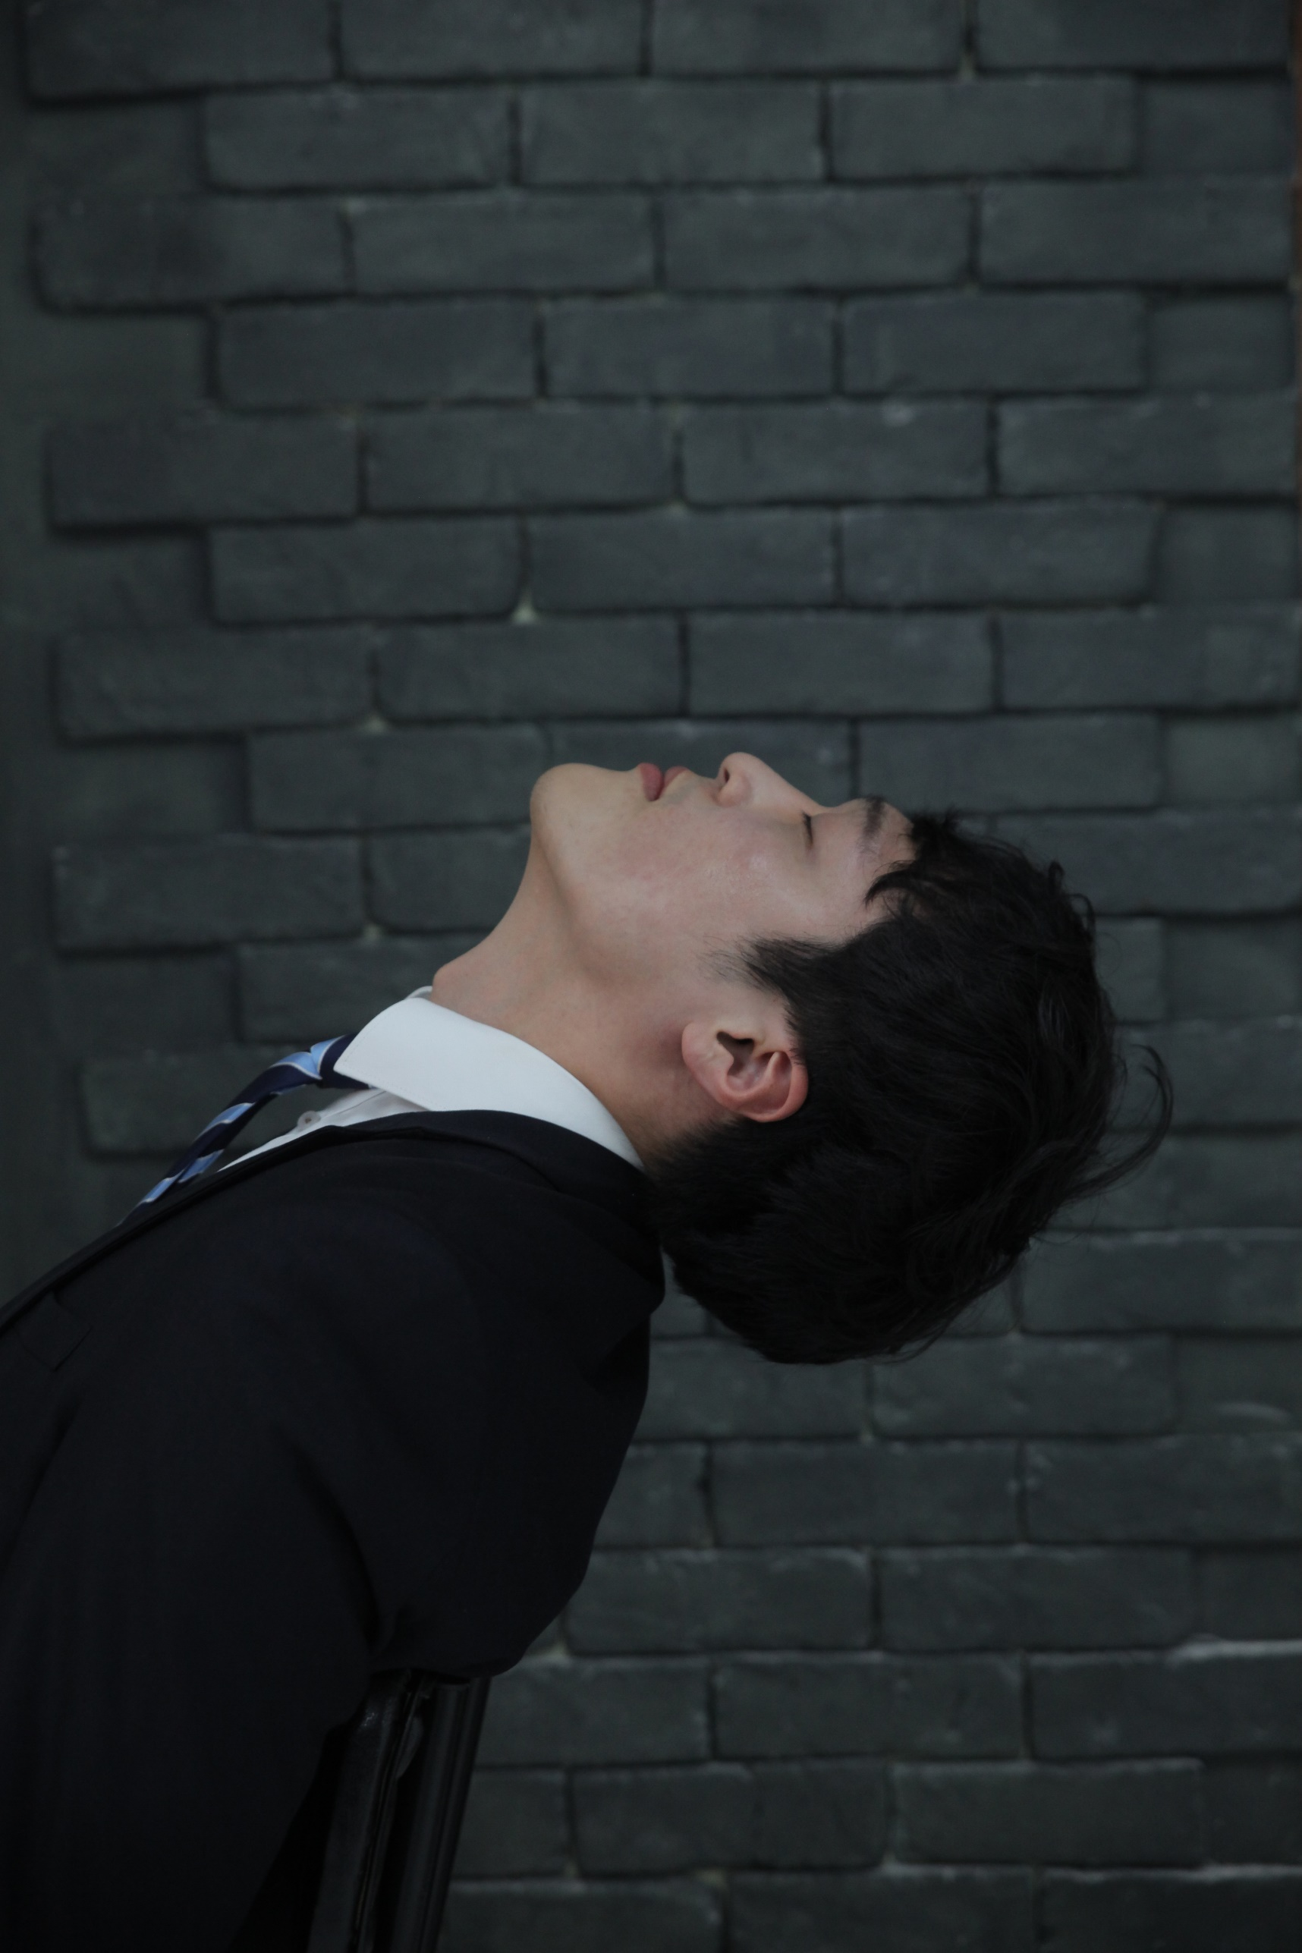

Slide 6
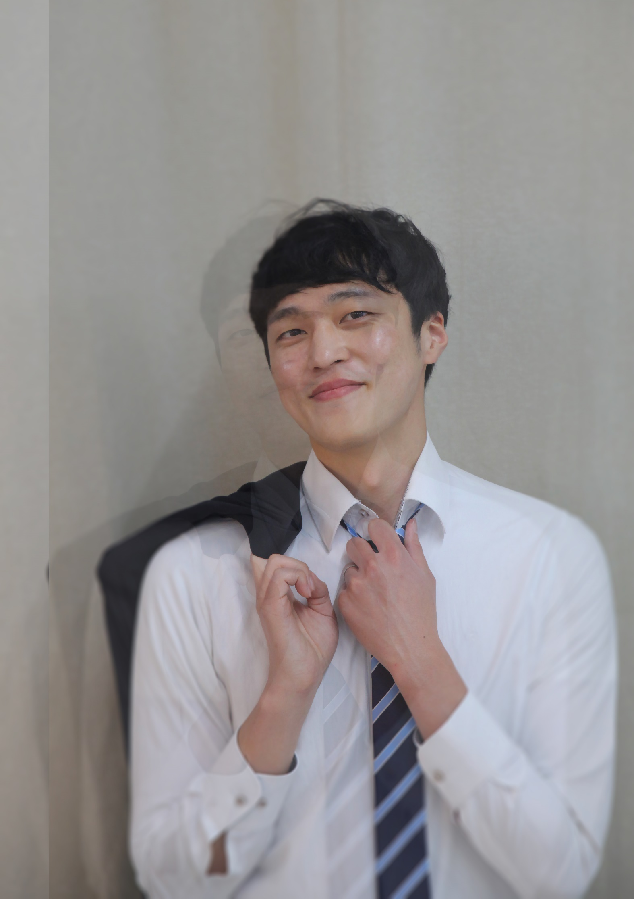

Slide 7
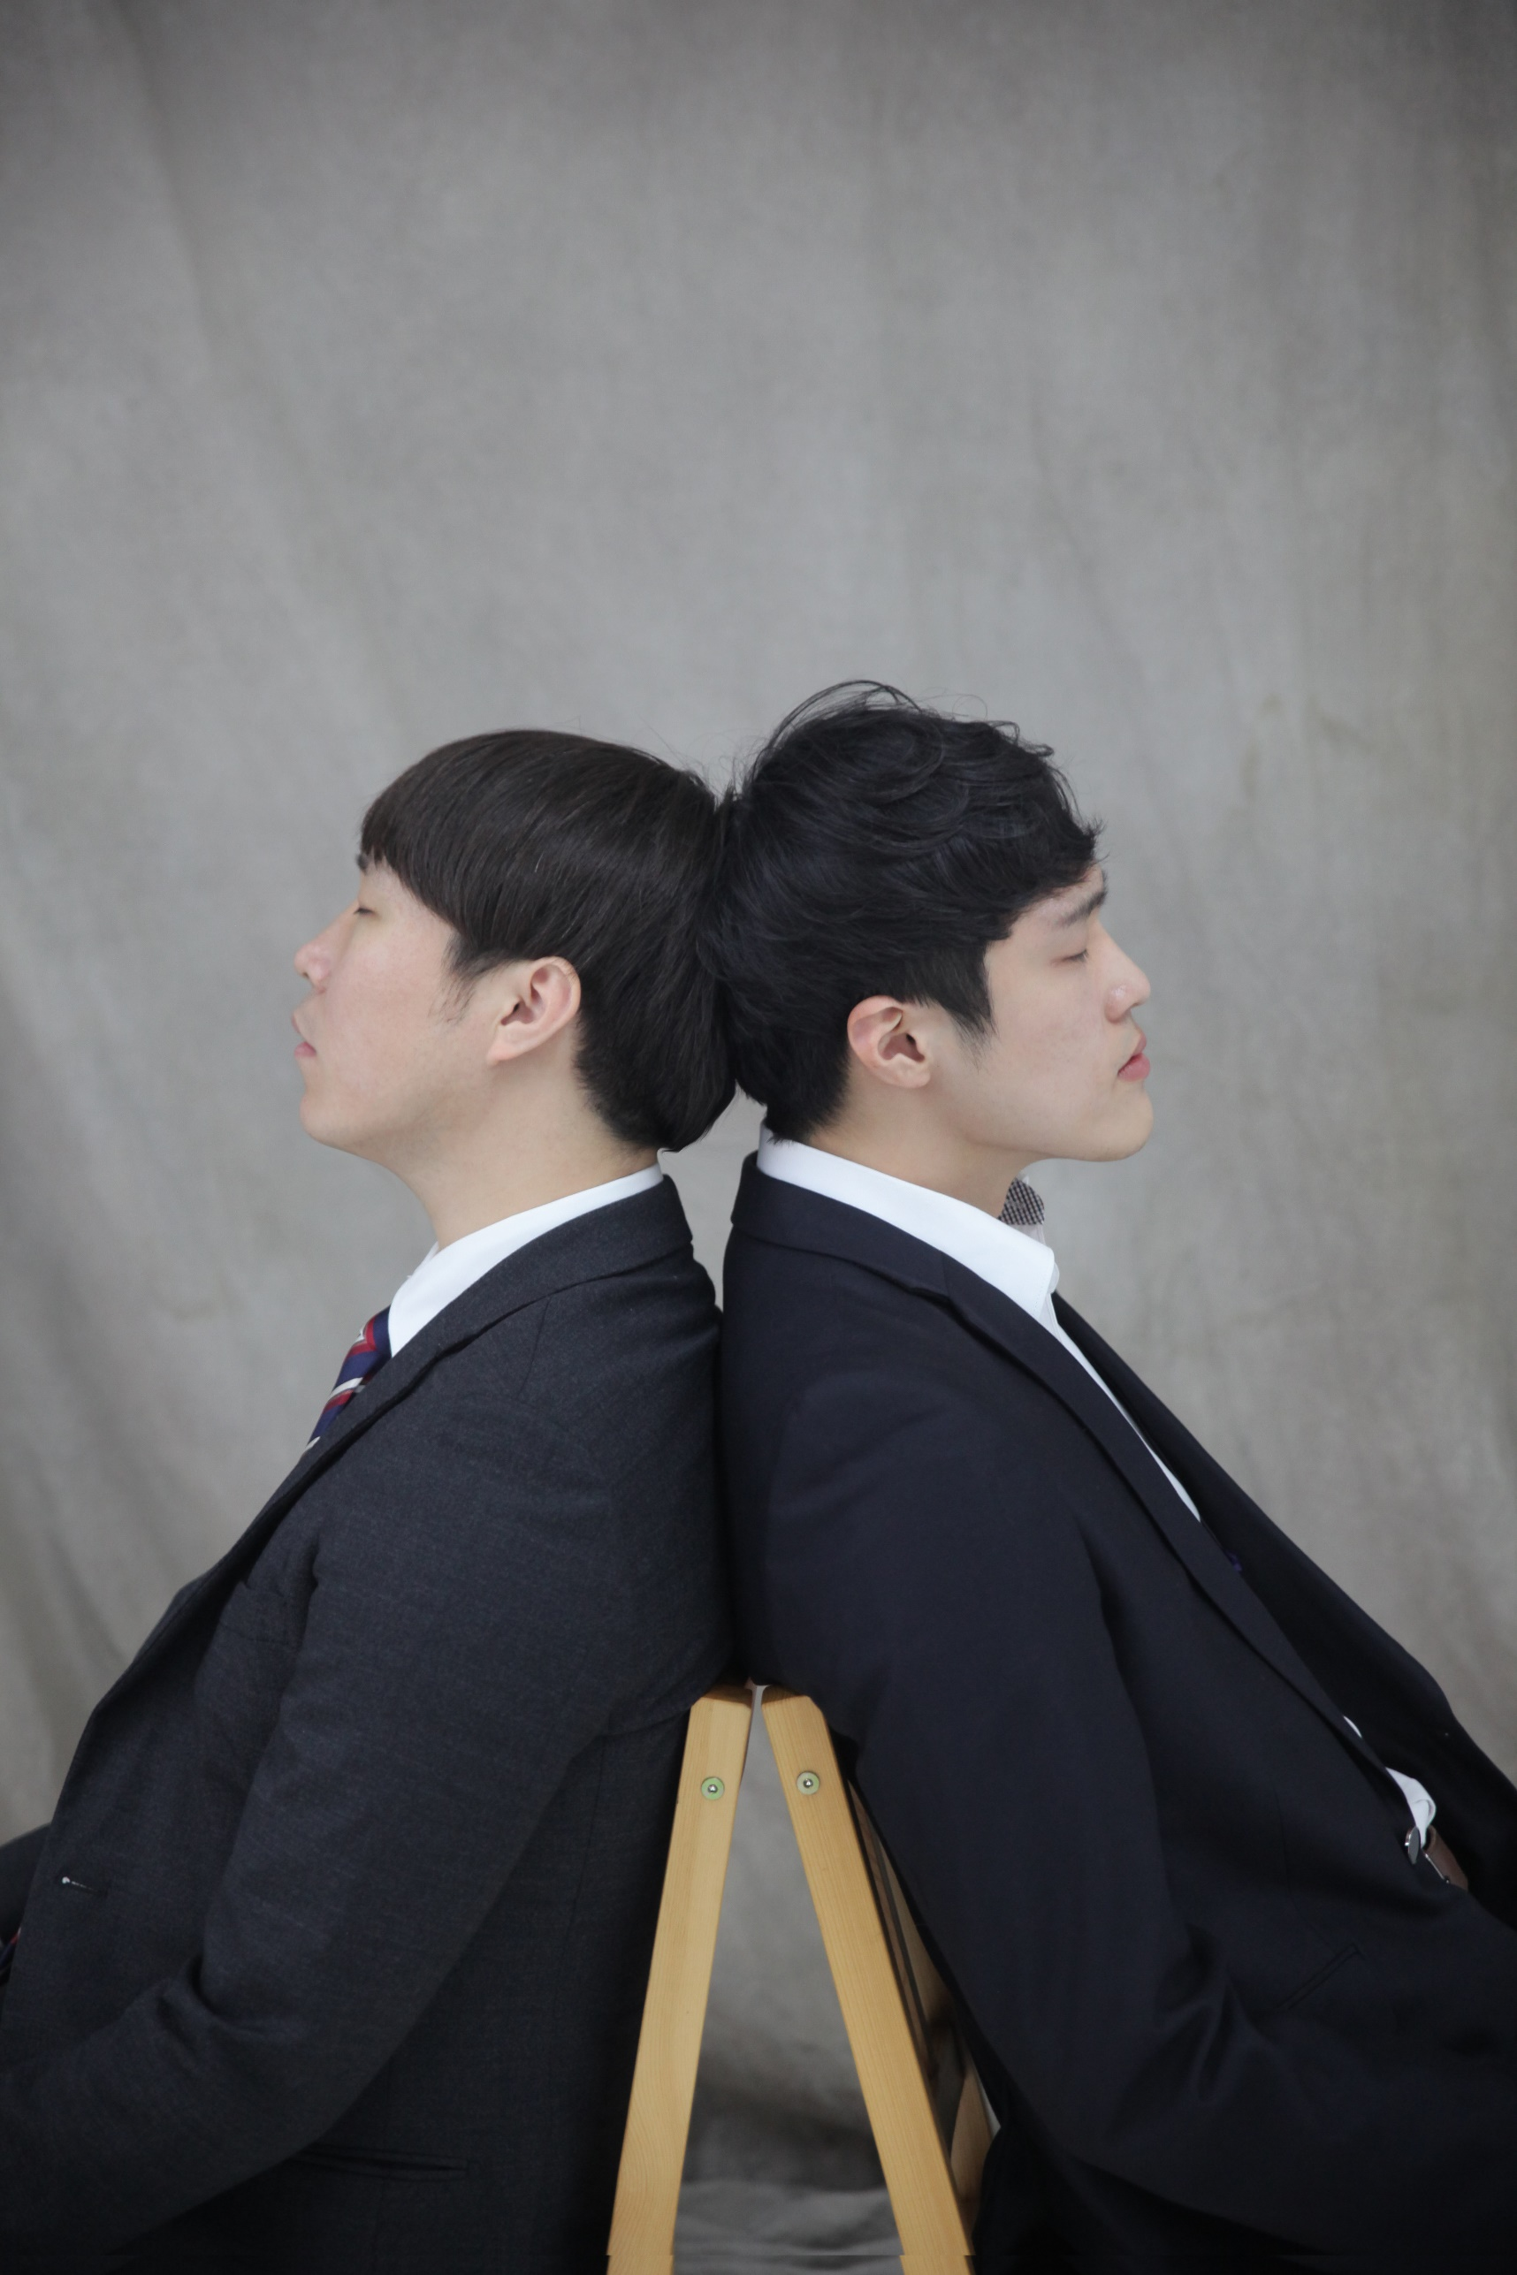

Slide 8
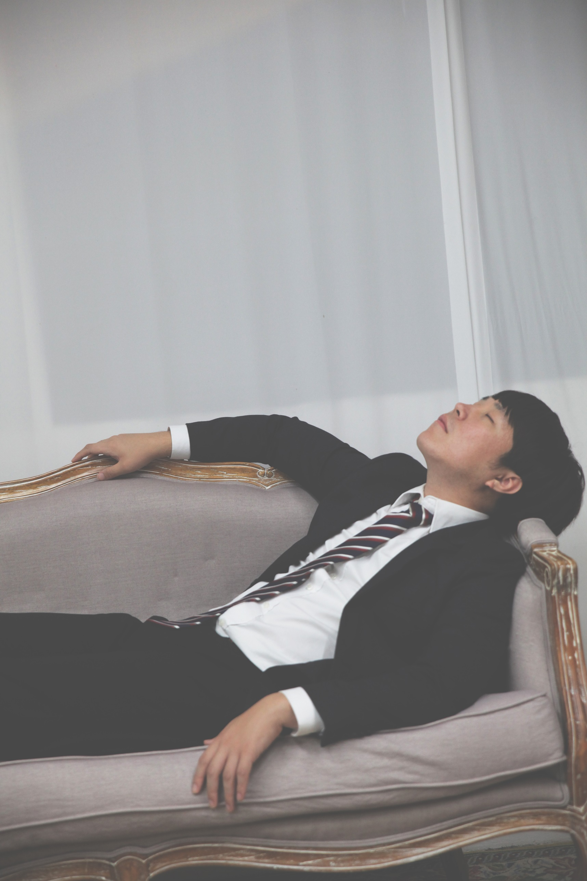

Slide 9
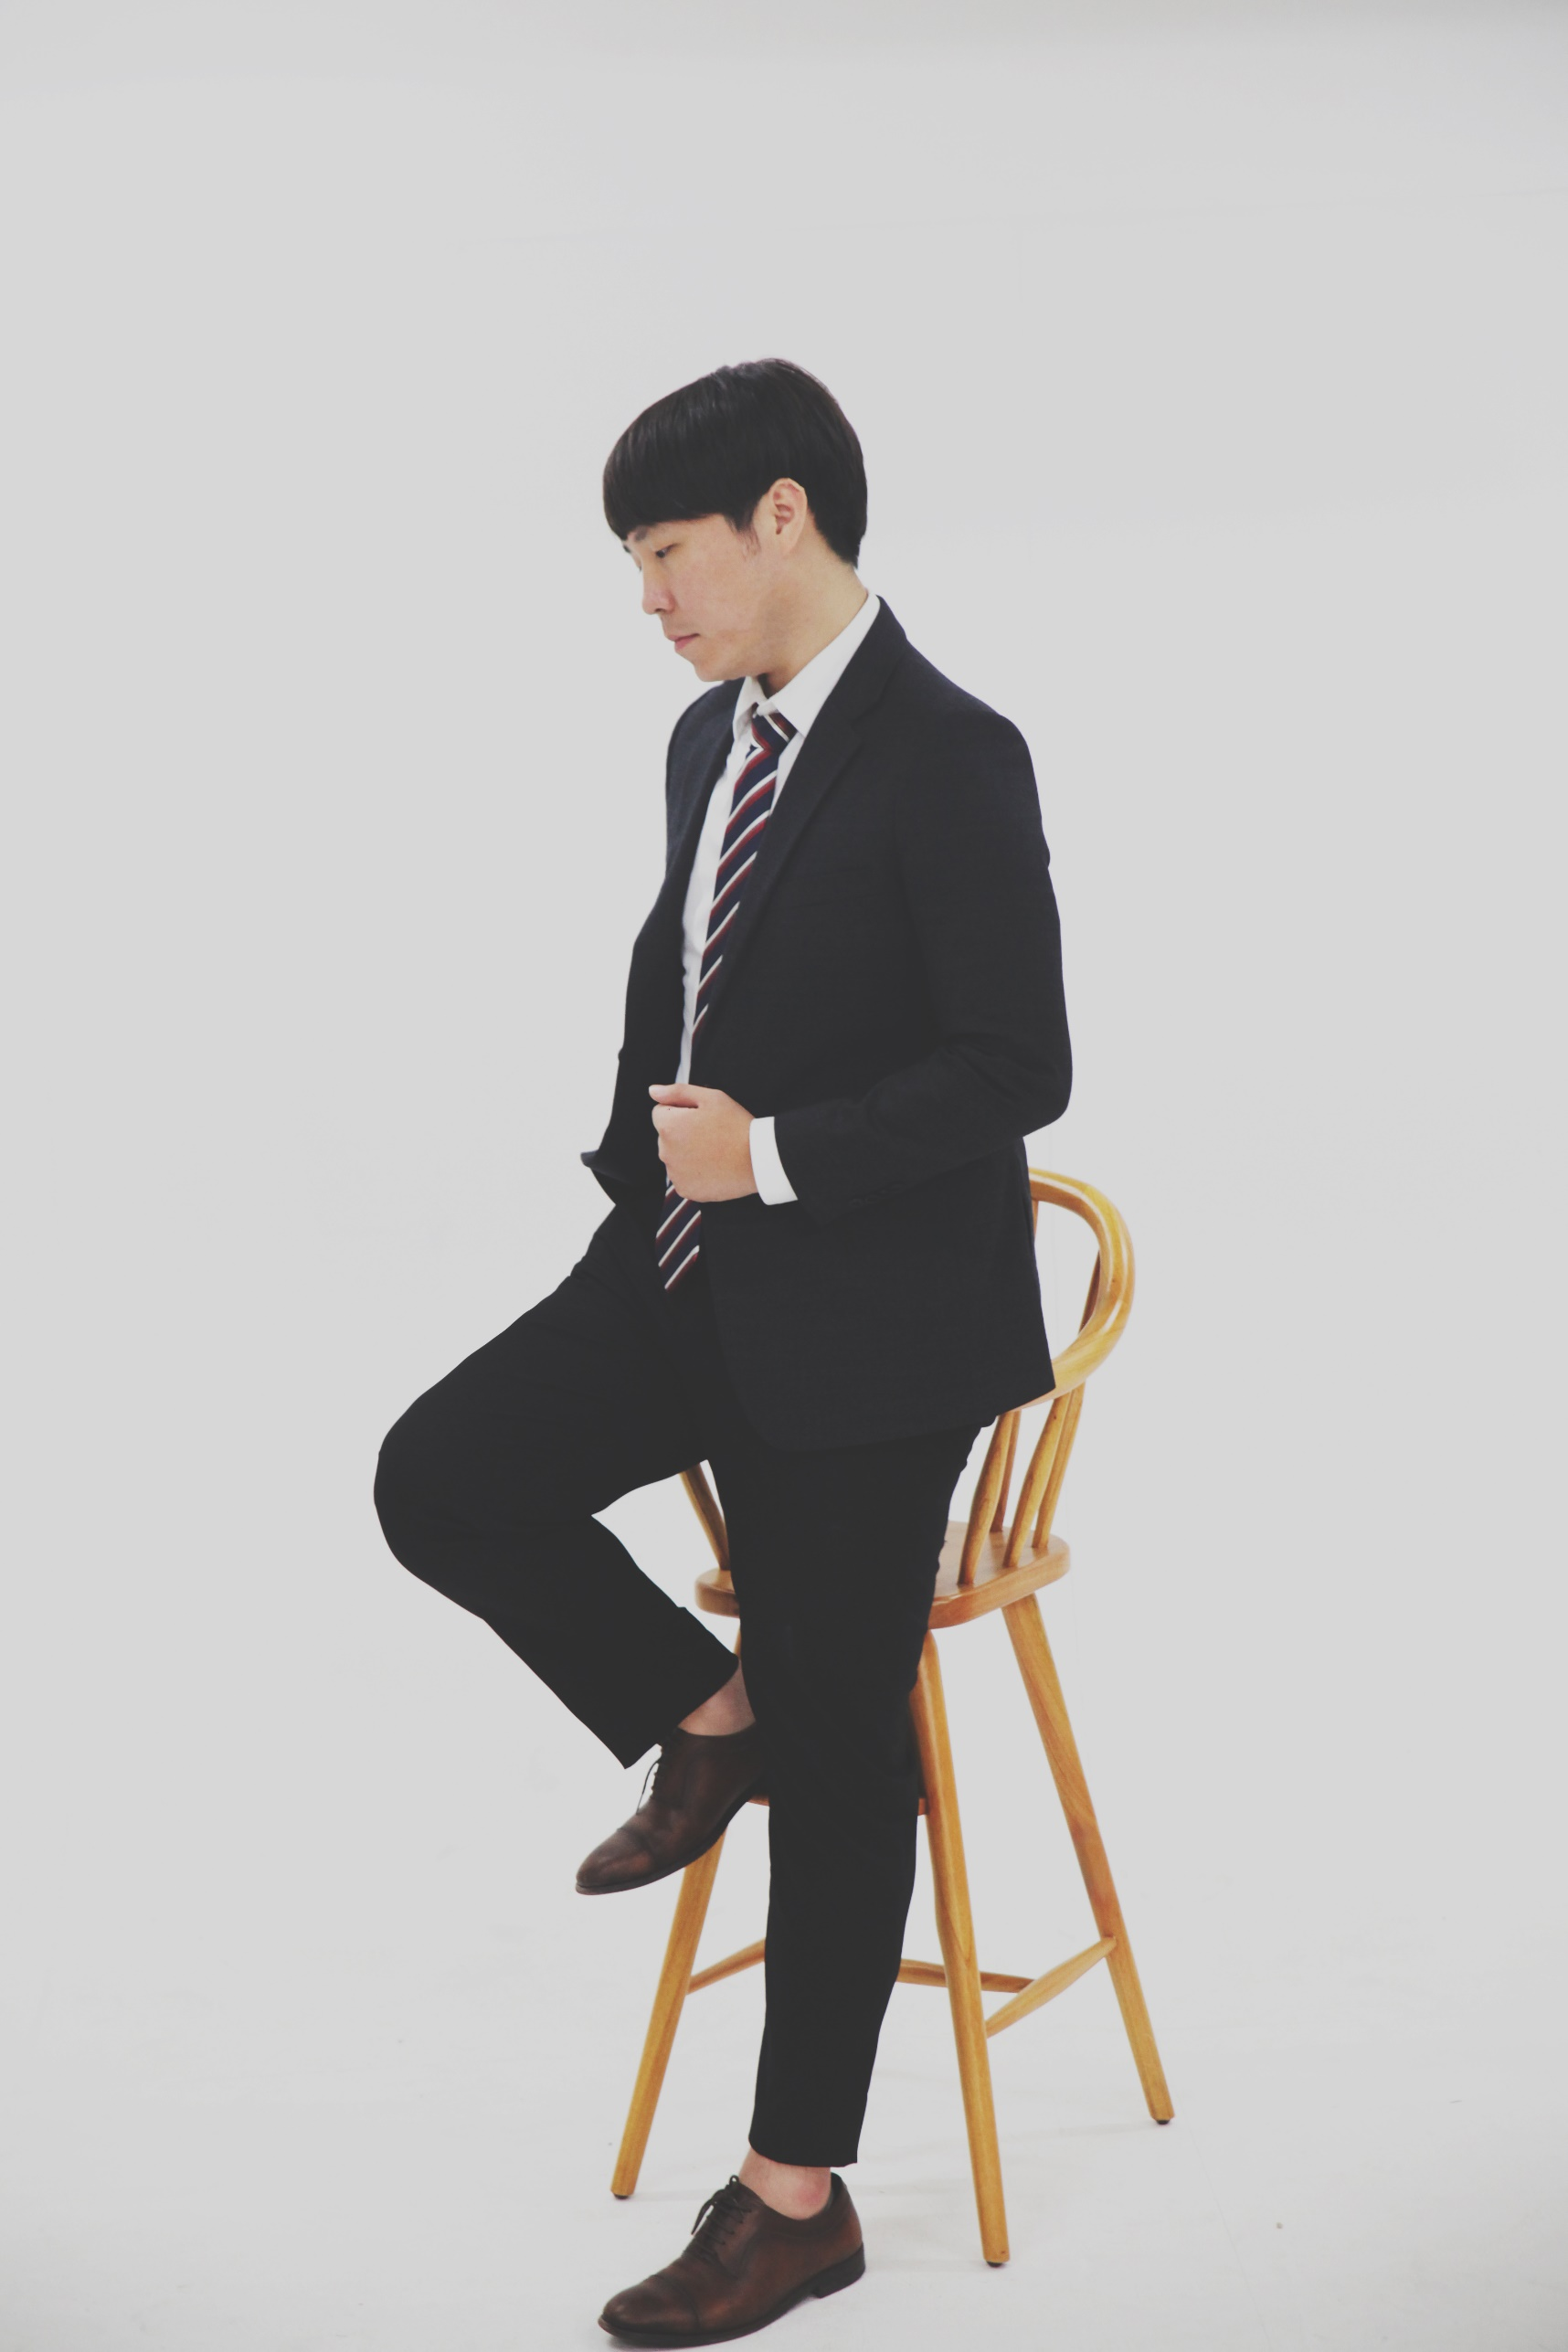

Slide 10
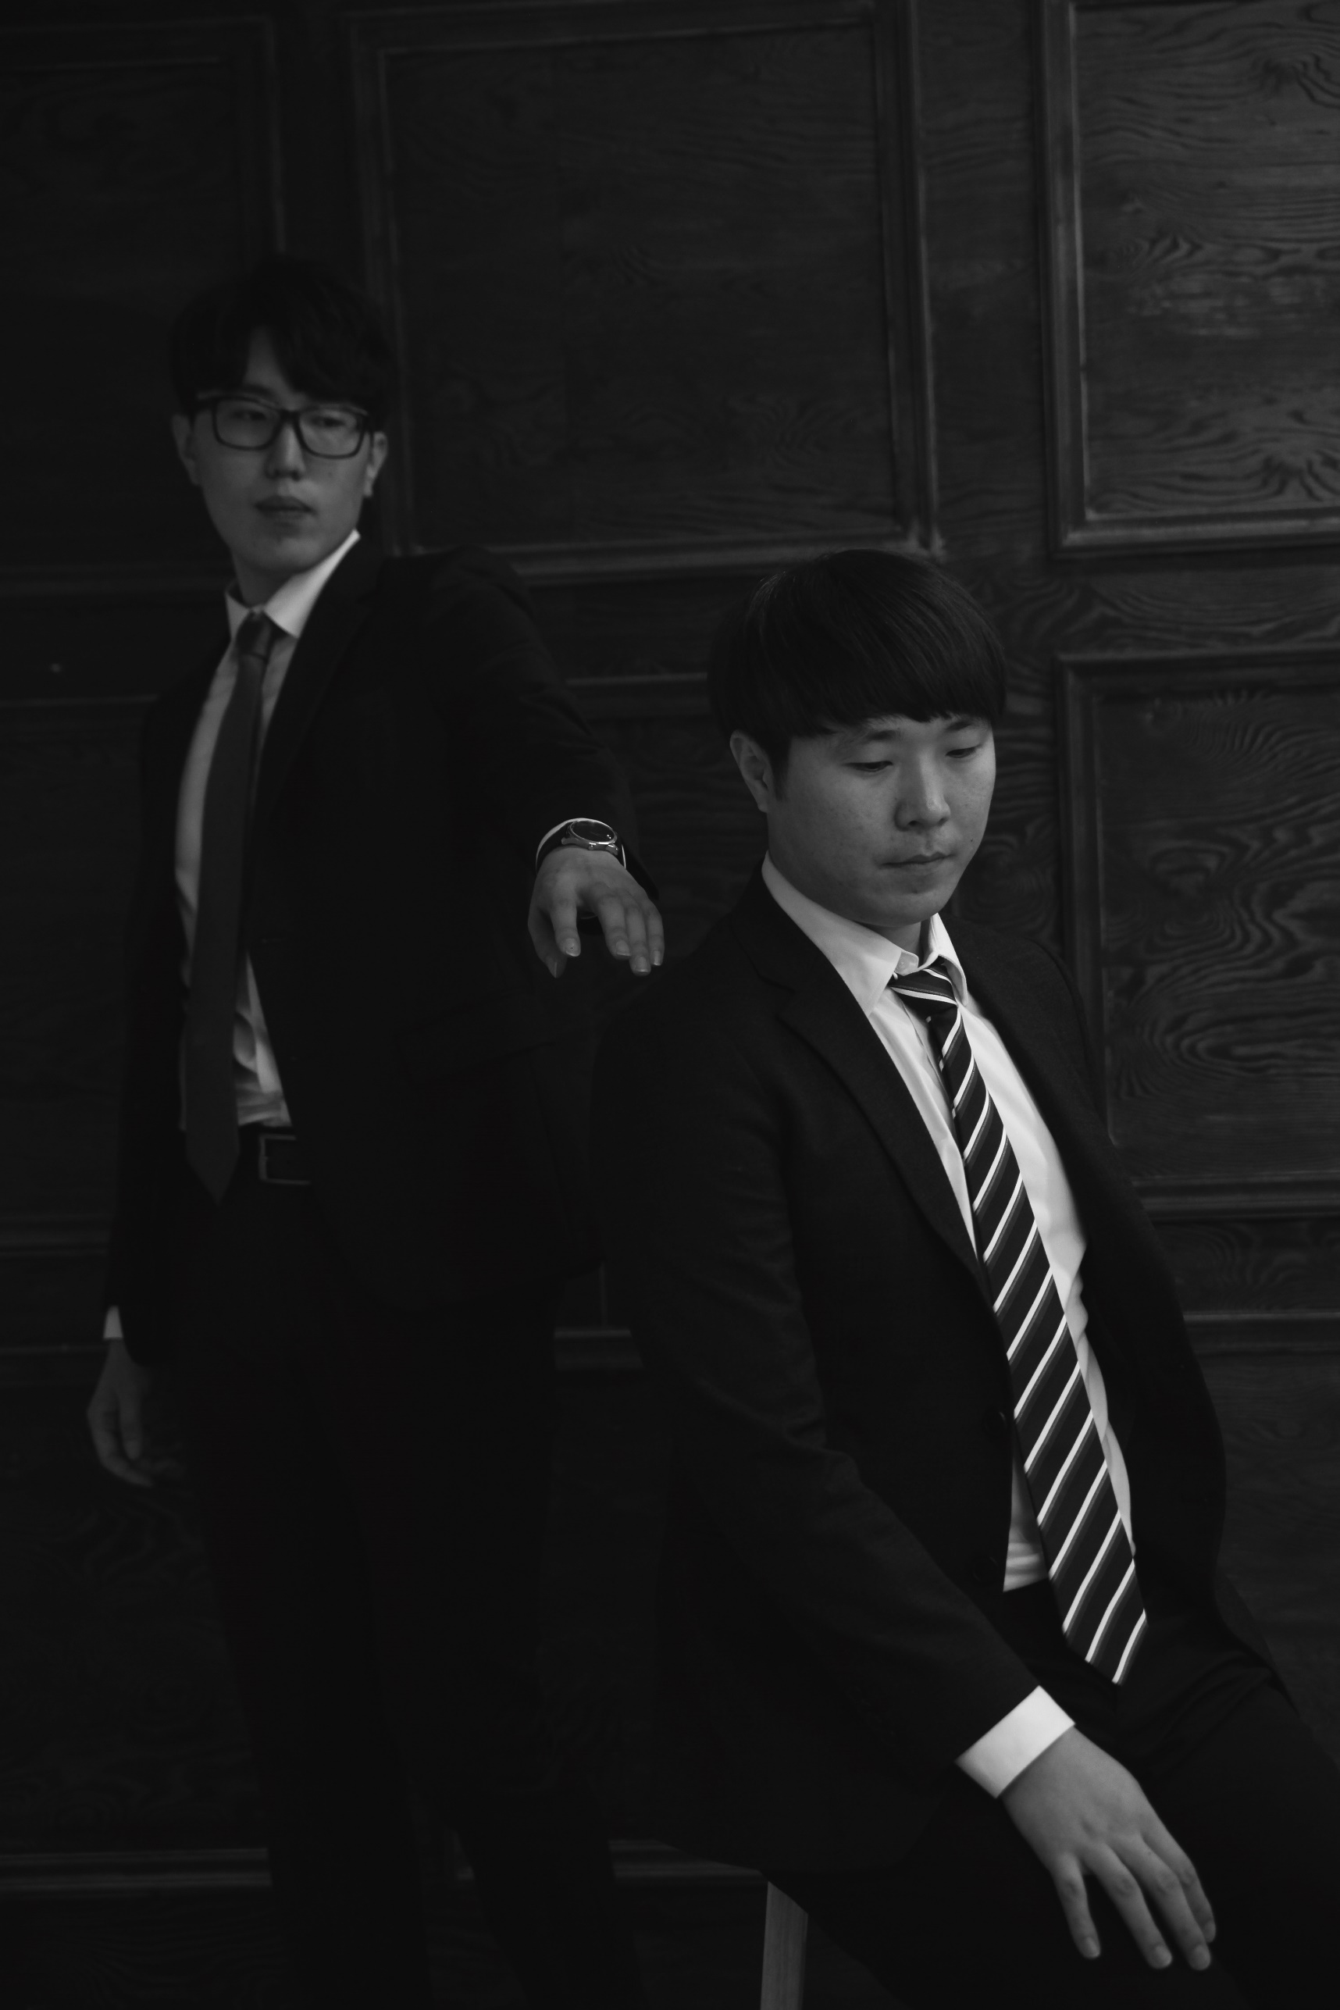

Slide 11
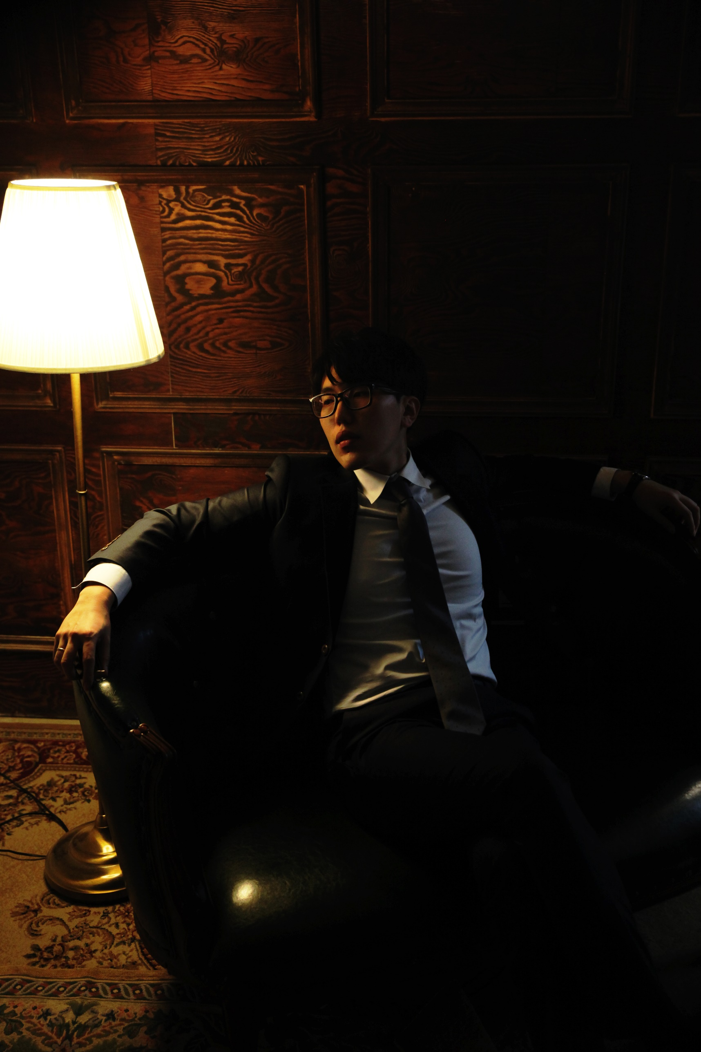

Slide 12
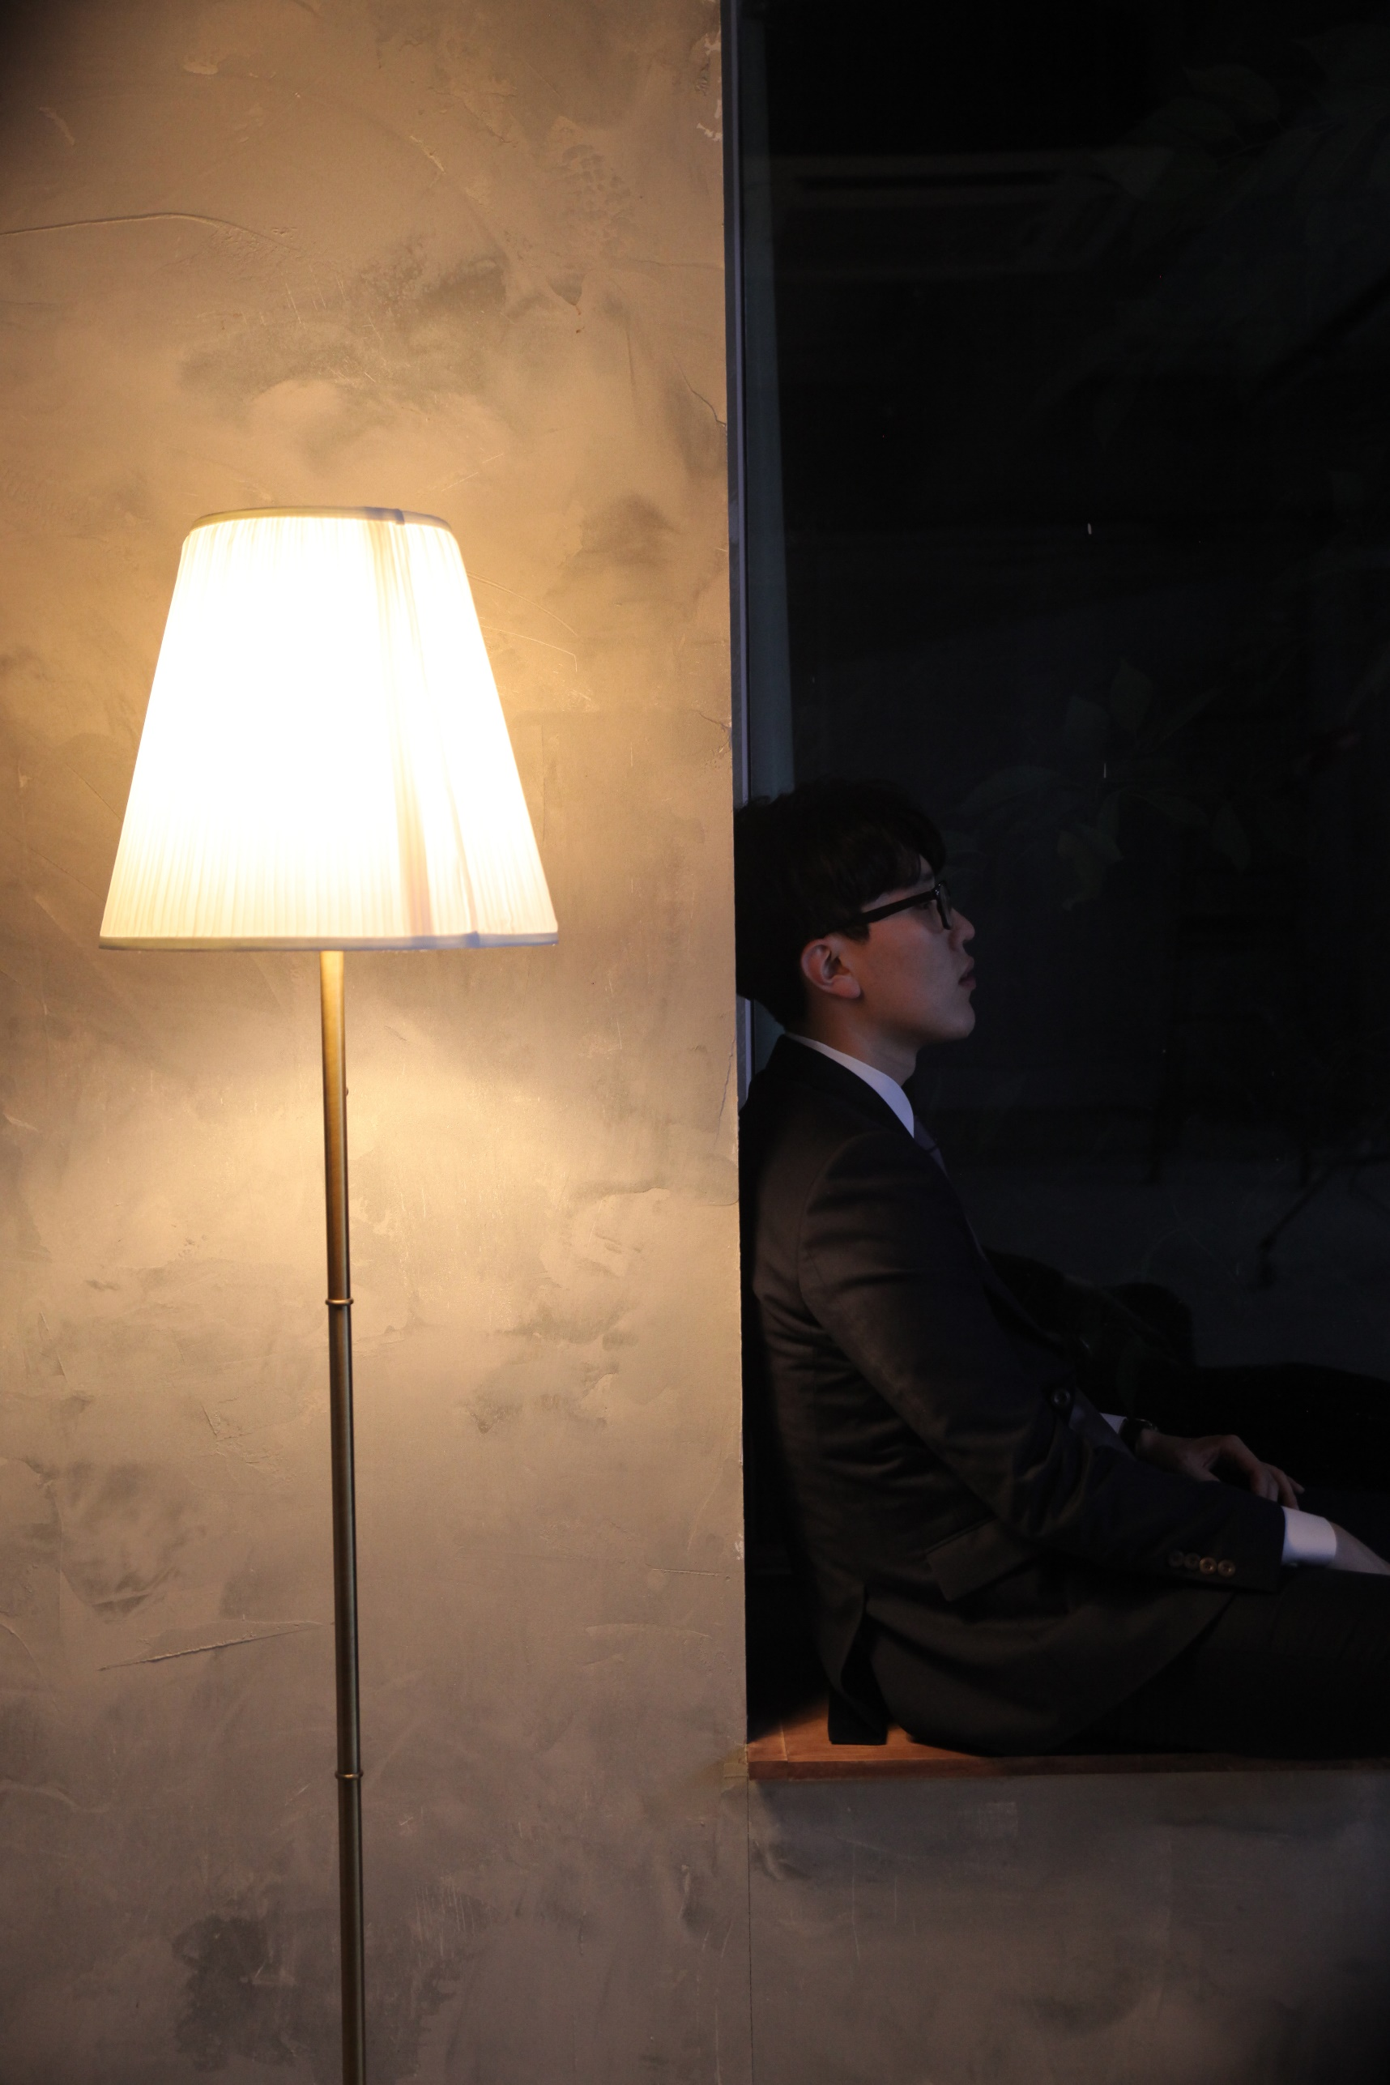

Slide 13
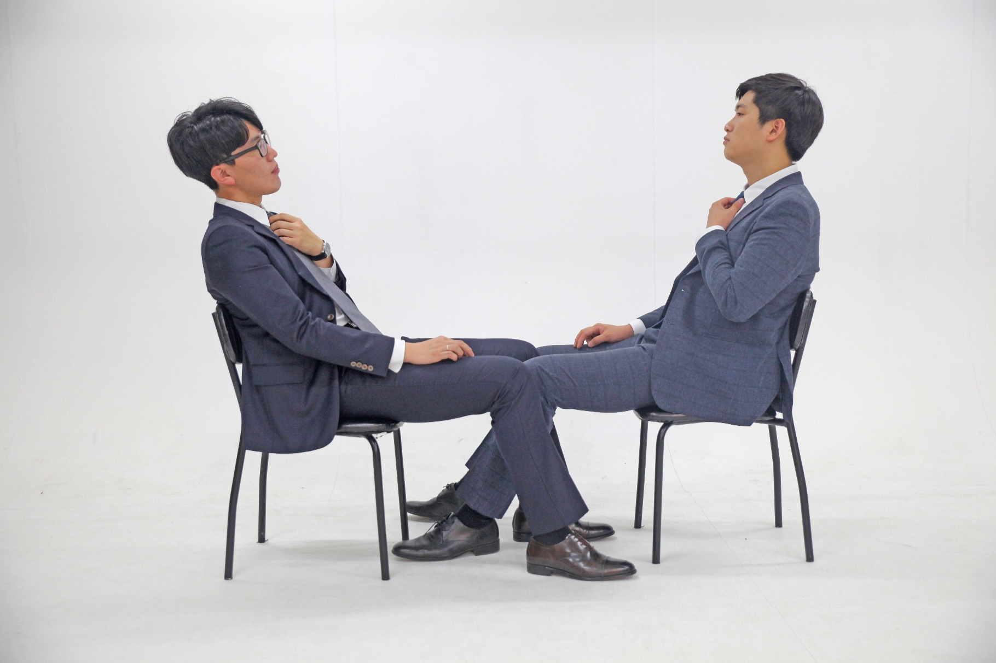

Slide 14
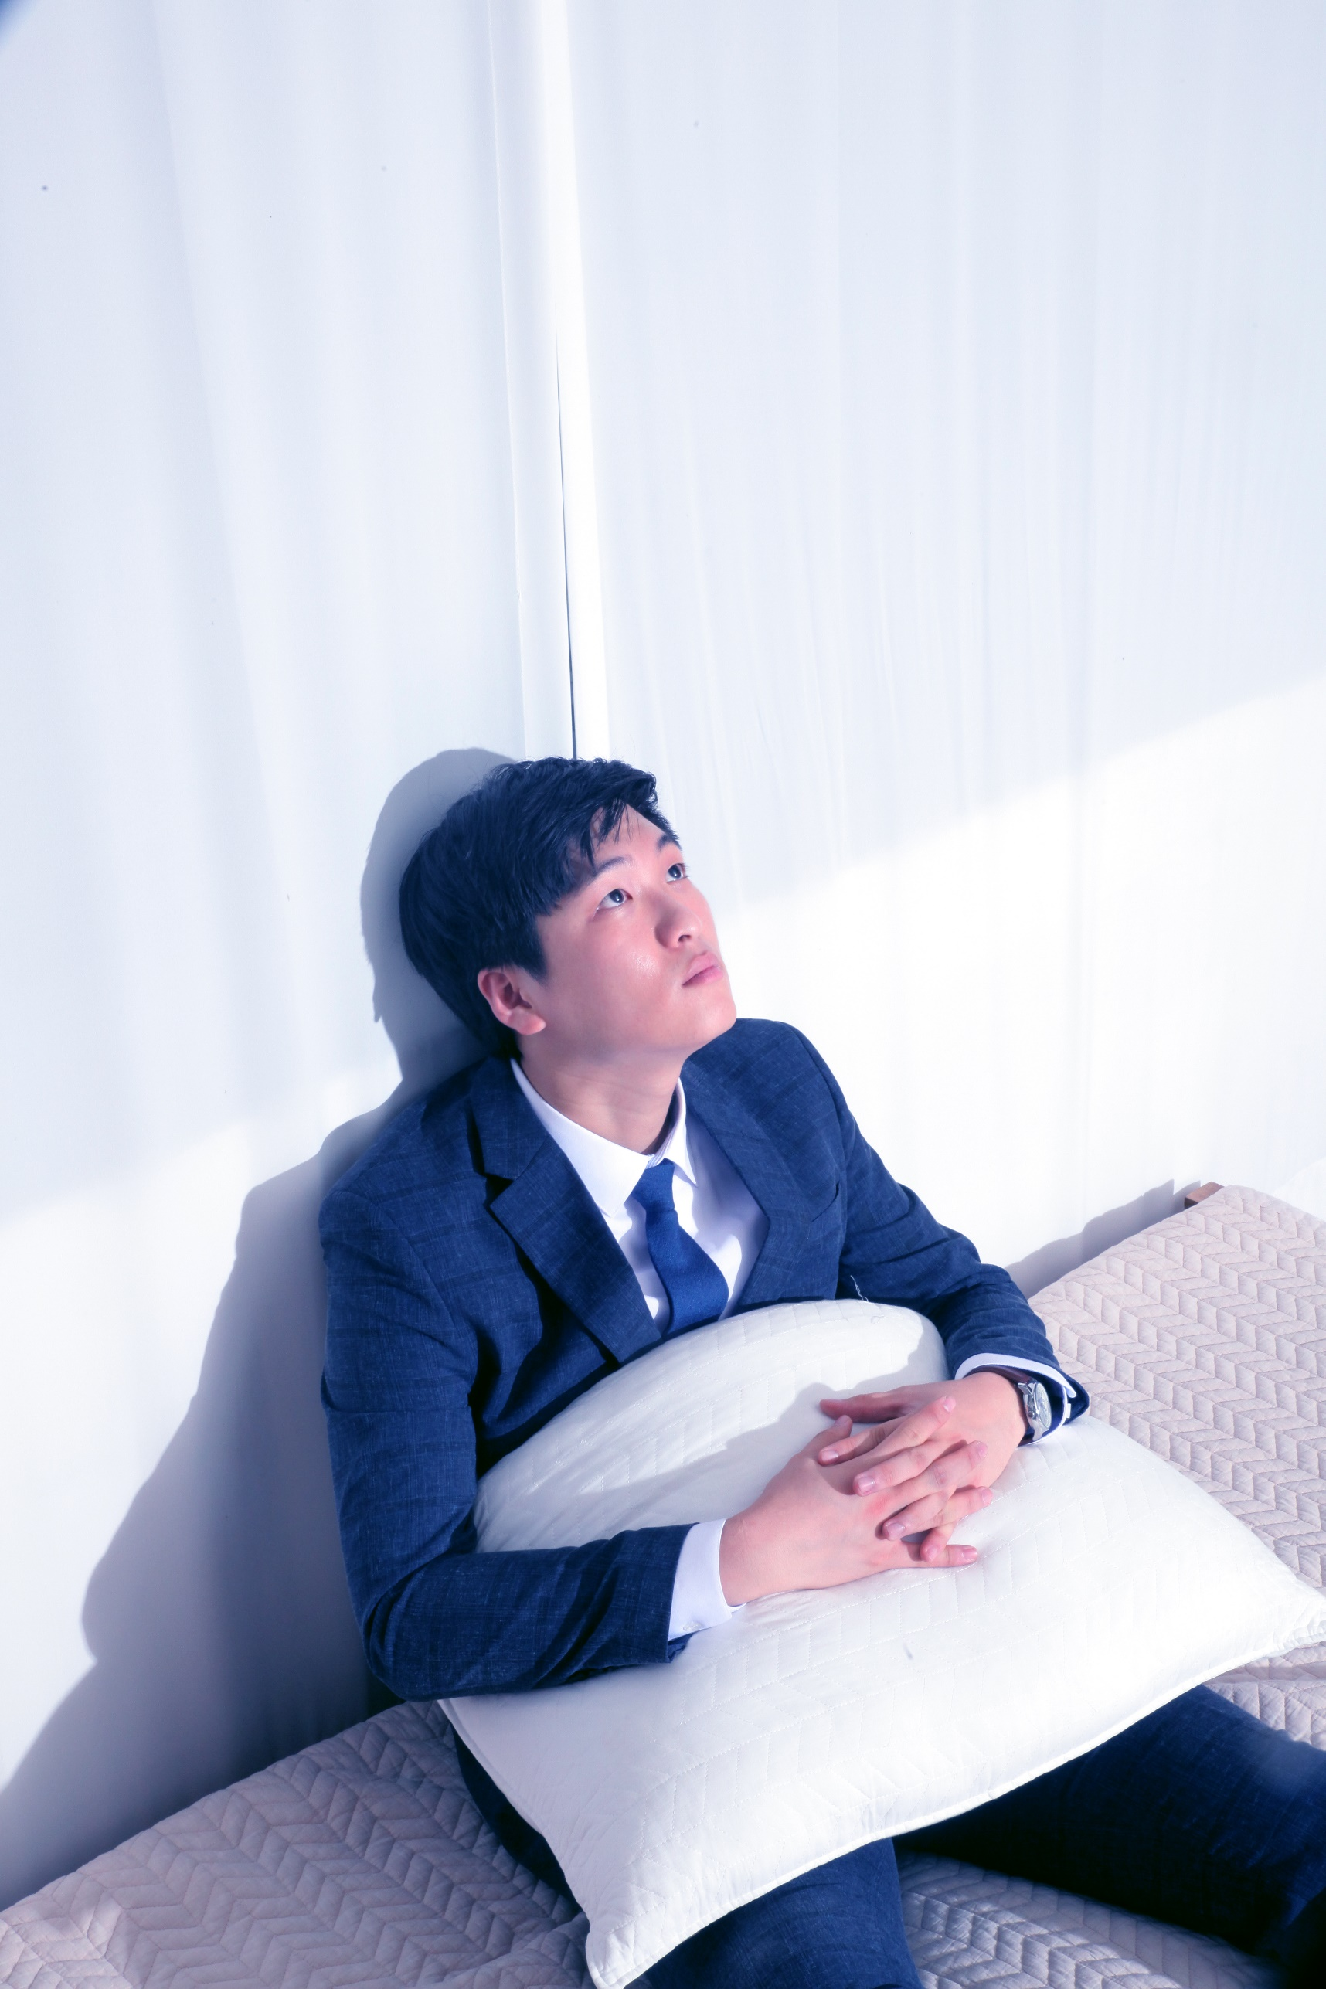

Slide 15
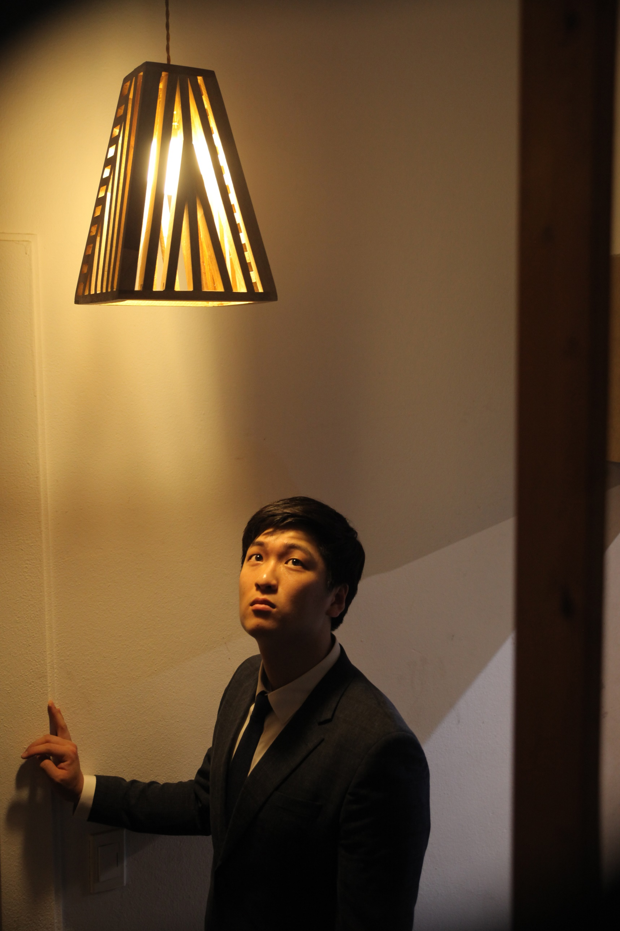

Slide 16
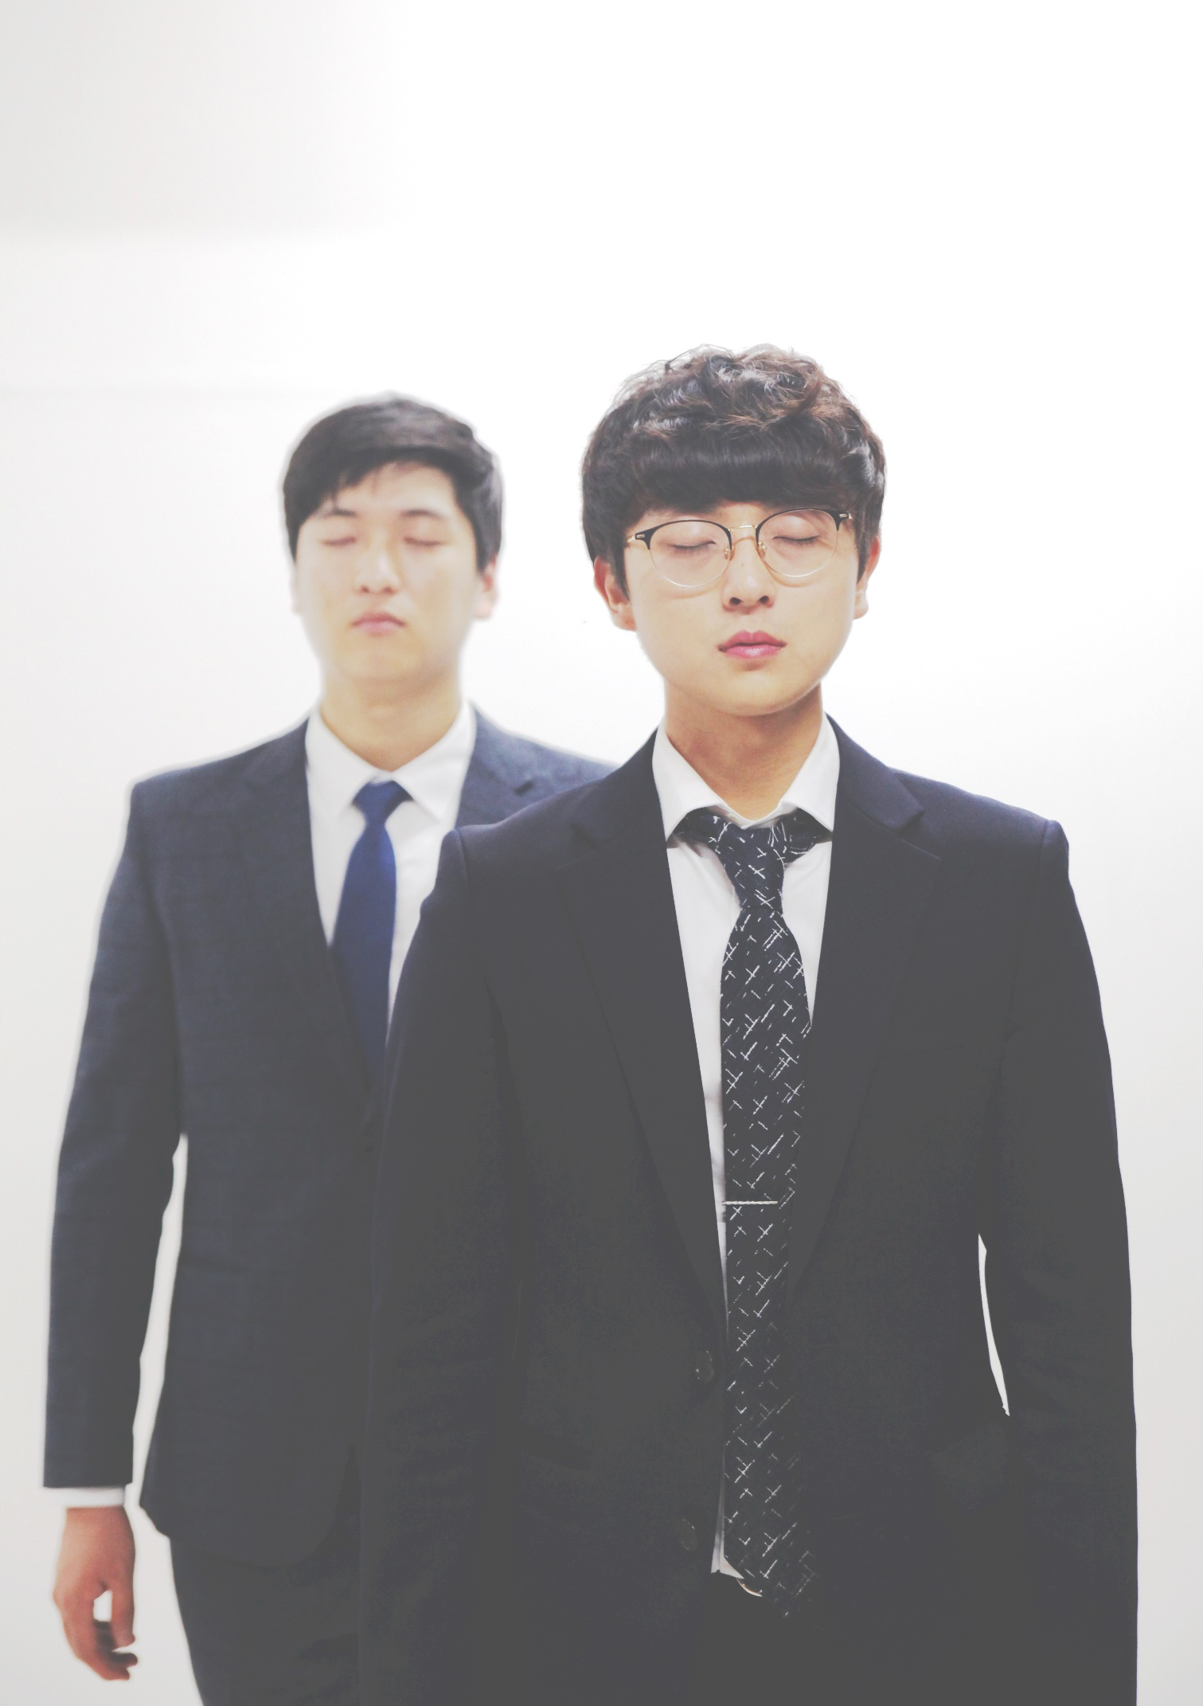

Slide 17
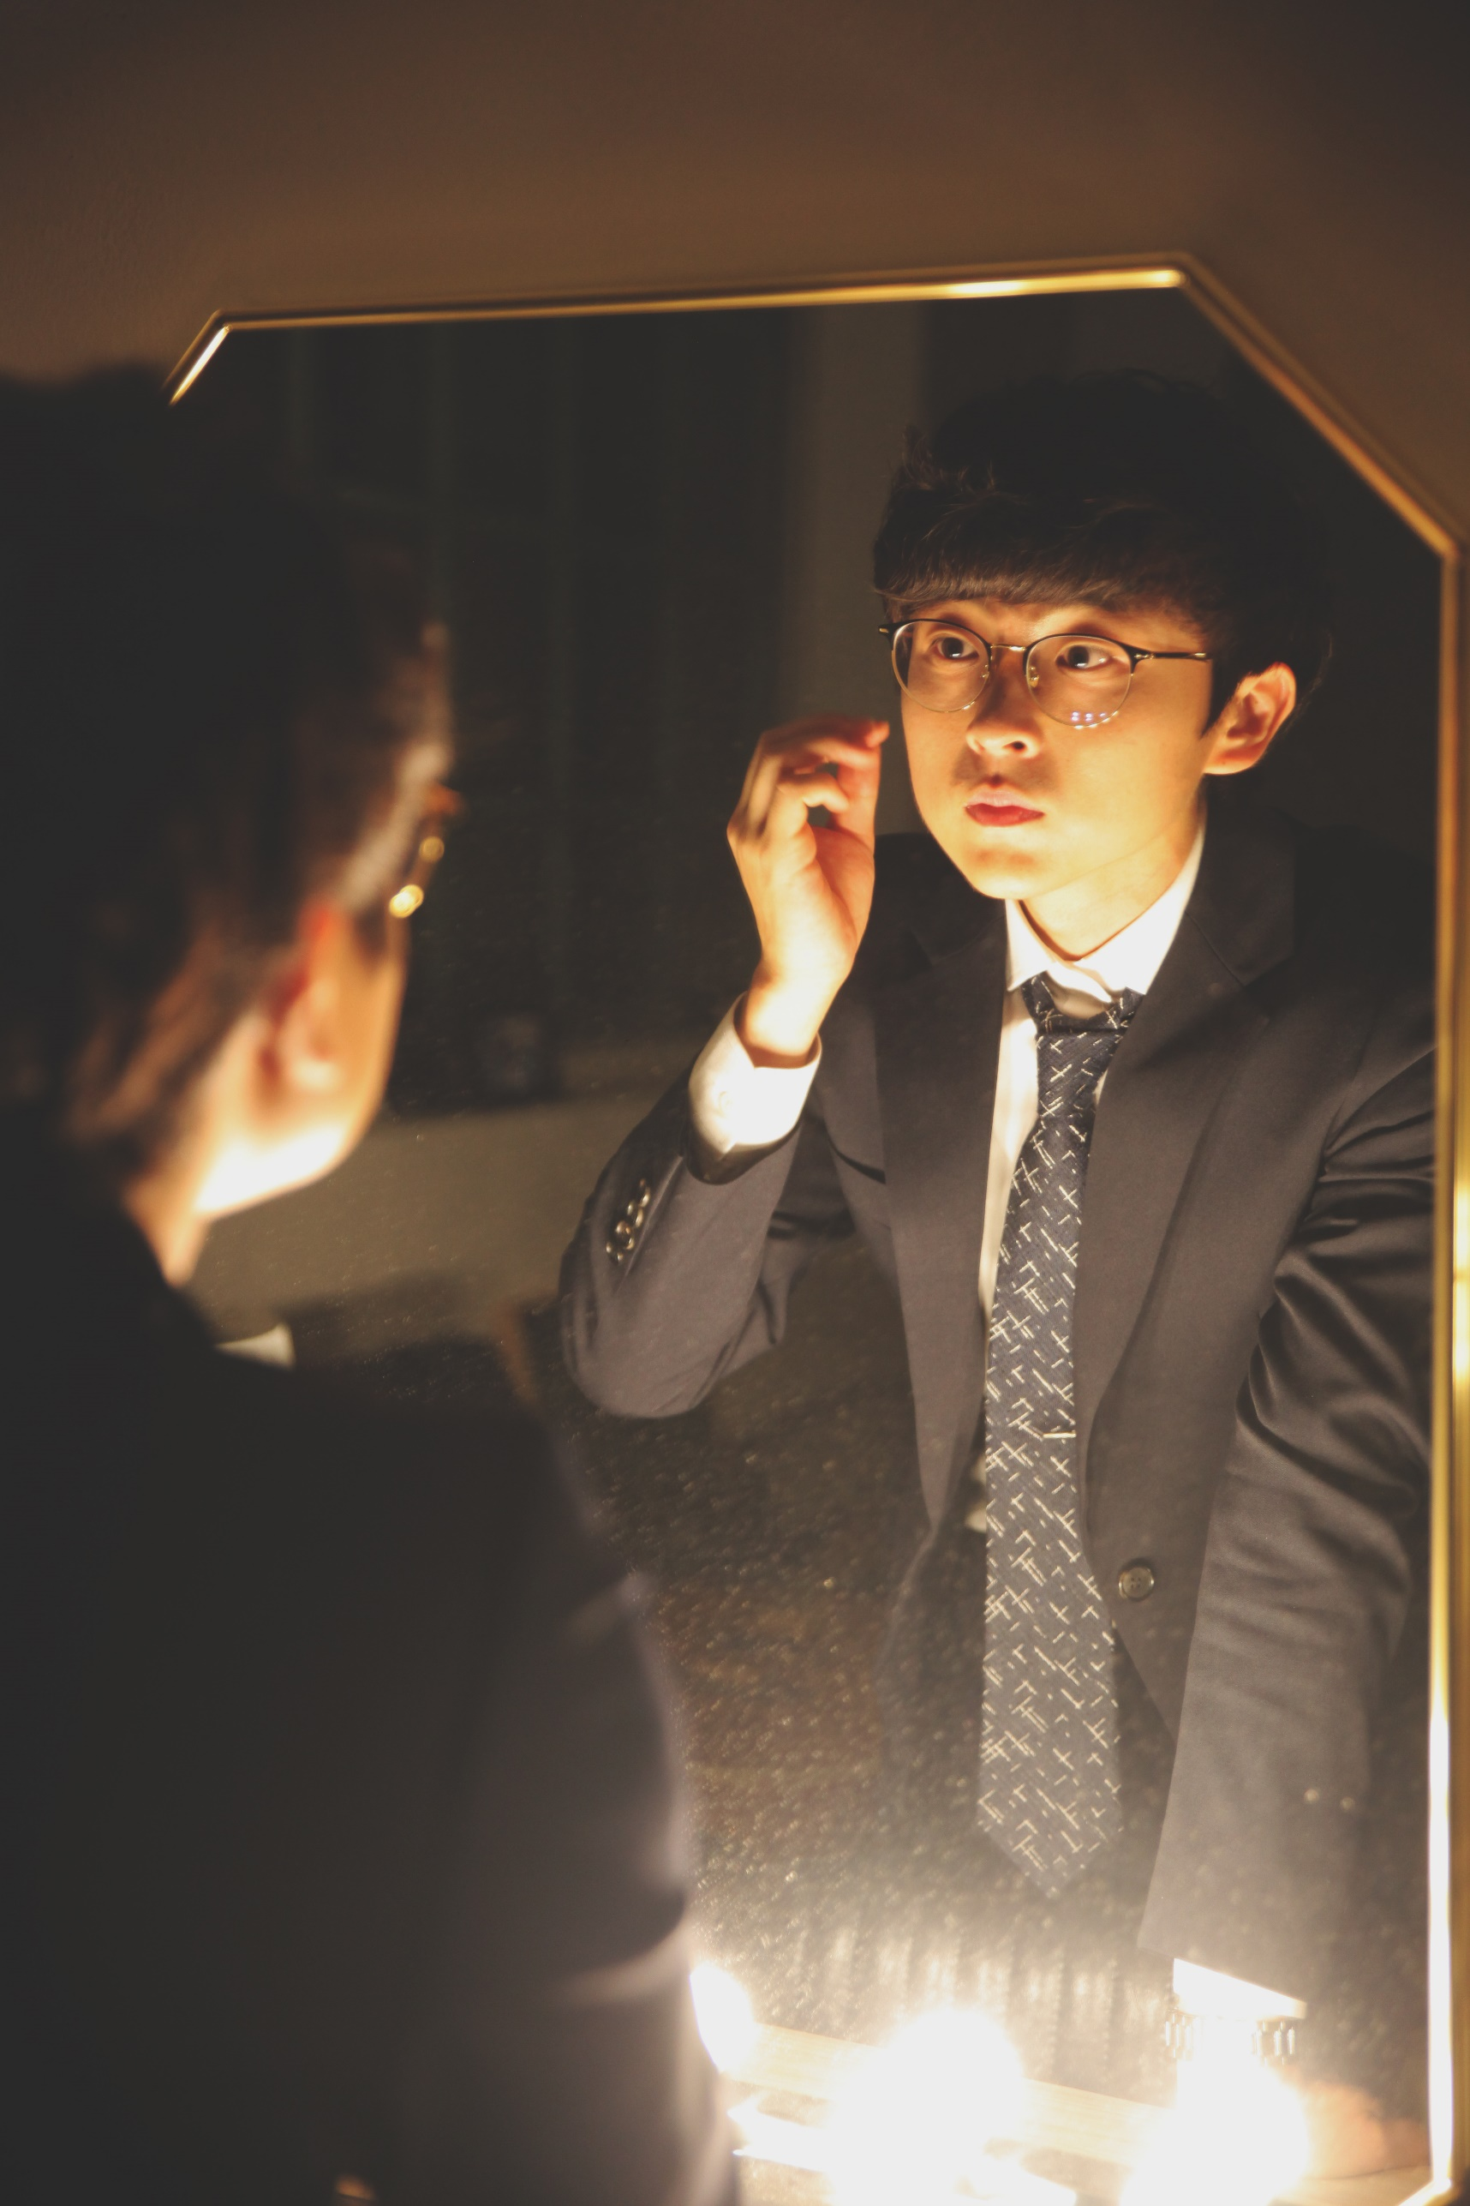

Slide 18





Slide 19
공 시 현
이 정 석
송 영 재
김 도 형
이 재 홍

Slide 20
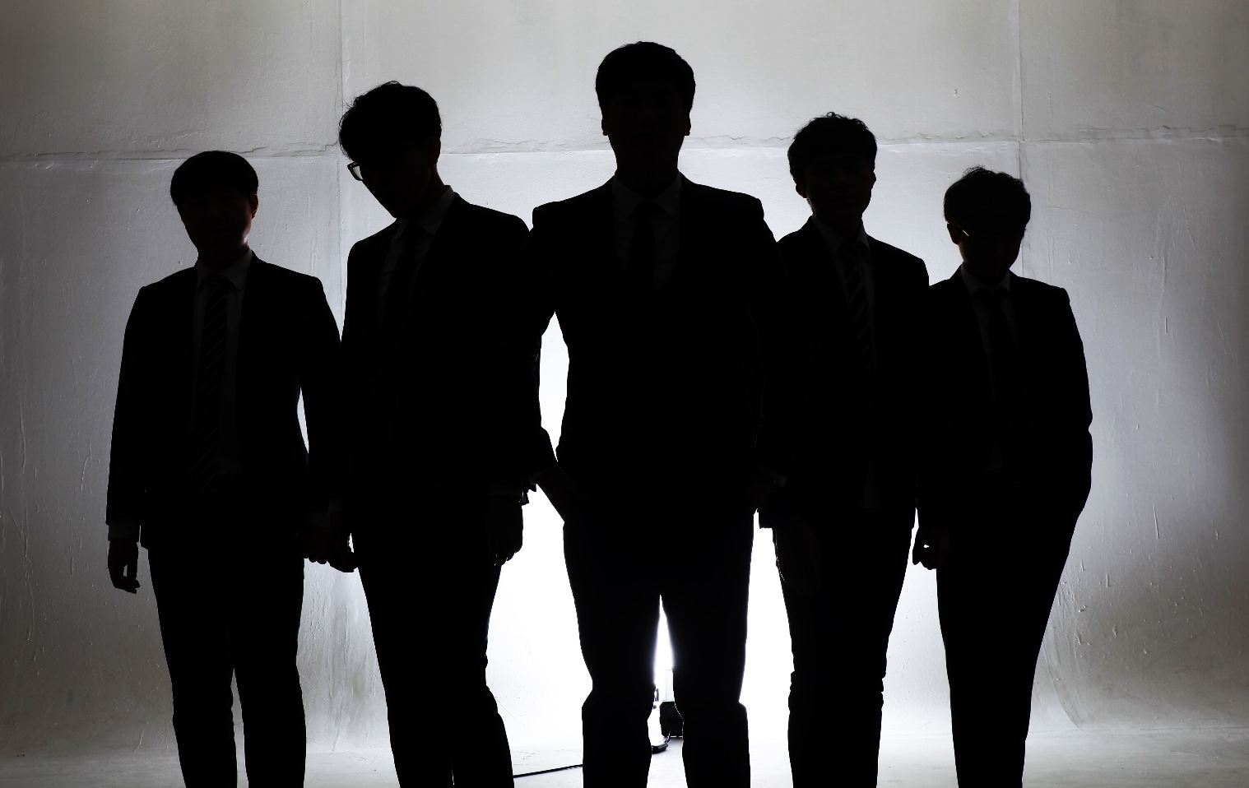

Slide 21
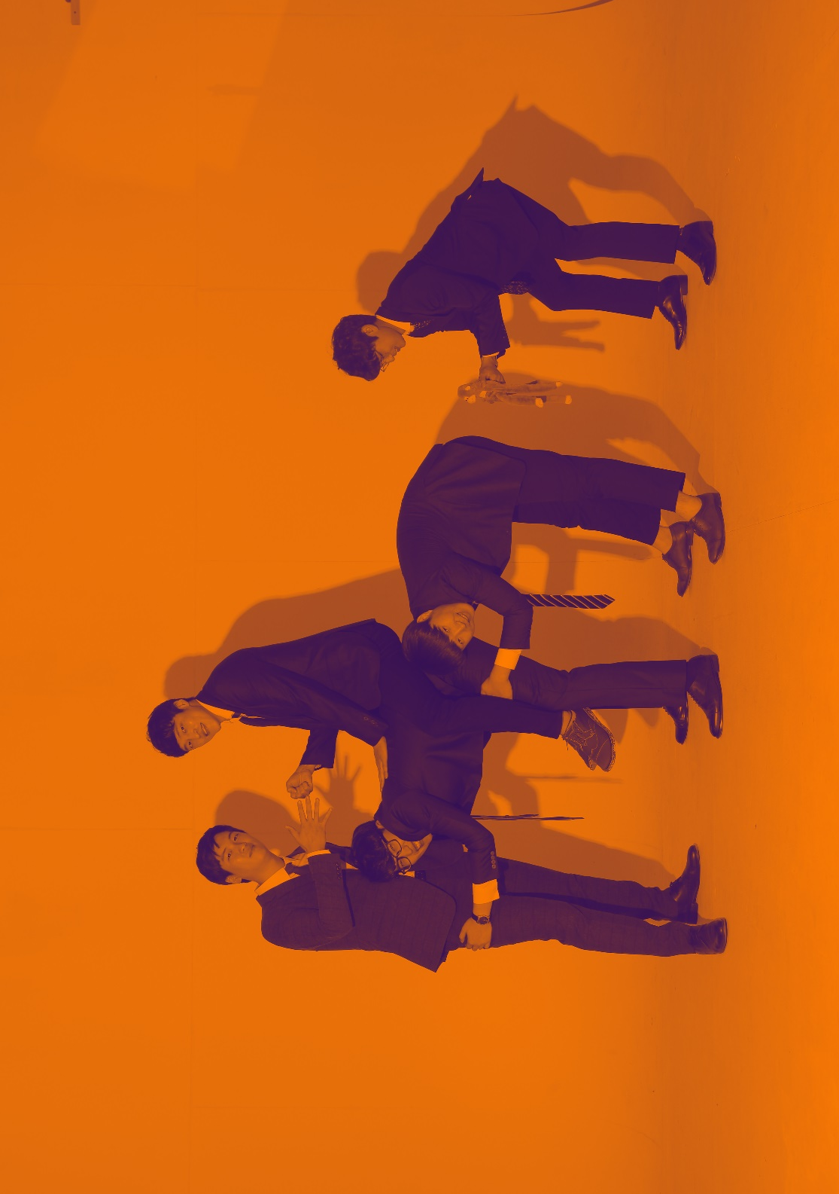

Slide 22
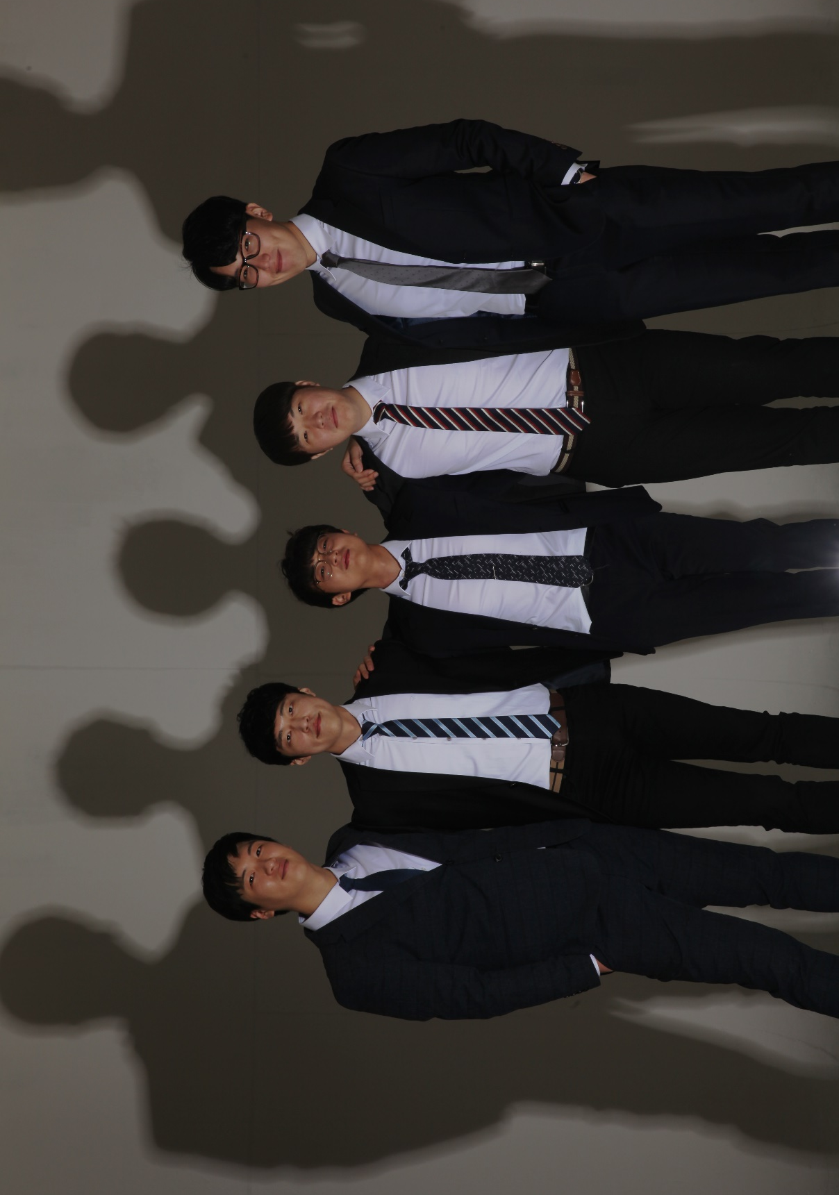

Slide 23
ego

Slide 24
어느 덧
우리가 만난 지 십년이 되어 갑니다.
이제는 표정만 봐도 알겠지요.
장난으로 시작했던 사이가
장난으로 시작했던 사진이
무엇과도 바꿀 수 없는 자산이 되었습니다.
이십칠
지금처럼 다른 사람들과 다른
특별한 관계의 남자들이 되길.

Slide 26
이 추억을 ____________ 에게 드림.
이 재 홍 (인)
공 시 현 (인)

